Slide 1
업적 화면
업적 버튼
업적 종류

Slide 2




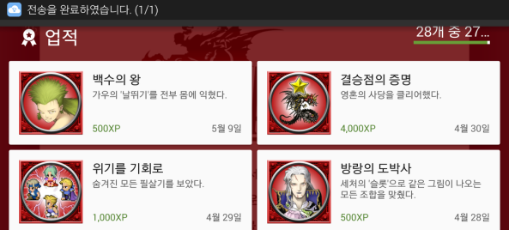



업적 화면
1. 업적 버튼
뿌셔뿌셔
부숴버려!
상 점
점수: 999999999
랭 킹
: 9999999
버튼 터치 시
업적 화면 표시

Slide 3

업적 화면
2. 업적 종류
새로운 힘
처음으로 스킬을 배움
벽의 끝을 본
게임을 75판 했을 시
아직 한발 남았다
만석 처치
클래식 보단 힙합
라인하르트 처치
500xp
500xp
500xp
1000xp
압도적인 힘으로
처음으로 스킬을 마스터
벽을 넘어서
게임을 150판 했을 시
디스 이즈 스파르타!
레오니다스 처치
이건 입에서 나는 소리여
1초 만에 화면 30번 터치
1000xp
500xp
1000xp
500xp
벽에 손을 댄
게임을 3판 했을 시
세계를 부순
게임을 300판 했을 시
나루토 꼬리네개!
삼중나생문 처치
내 손가락이 보여?
1초 만에 화면 50번 터치
500xp
1000xp
500xp
500xp
벽 좀 부숴본
게임을 10판 했을 시
난 지나간다~
방패병 처치
푸른눈의 백룡
함정카드 처치
두구두구두구두구
1초 만에 화면 70번 터치
500xp
500xp
500xp
500xp
내가 부순게 벽이 맞나?
게임을 30판 했을 시
최고의 공격수
벽디치 처치
Sweet Boy♥
빌리헤링턴 처치
핸드폰은 안녕 하신가요?
1초 만에 화면 100번 터치
500xp
500xp
500xp
1000xp

